Slide 1
Opakování učiva celých čísel
Příprava na čtvrtletní písemnou práci

Slide 2
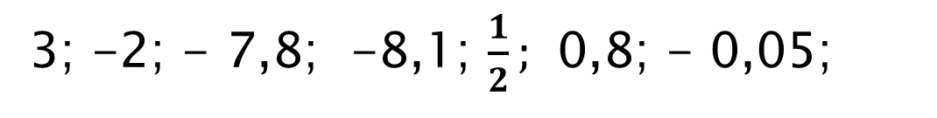
Porovnávání celých čísel
1. Seřaď vzestupně tato celá čísla:
3; -2; - 7,8; -8,1; $\frac{1}{2};$ 0,8; - 0,05;
2. Najdi a oprav chybu:
-0,127 < -0,12
1,36 < 1,357
- 1,08 < -1,1

Slide 3
Matematické operace I.
3.Vypočítej:
(-7) - (- 10) =
8 + (-9) =
- 11 + 7 =
- (- 8) - 5 =
- (-7) + (- 3) =
-6 . (-2)+(- 12) =
2 . 5 – (3 -7) . (-3) =
15 : 3 + 4 . (-3) =
-11 – (32 – 12) : (-4) =
(8 - 12) : (-2) + 20 =

Slide 4

Matematické operace II.
4. Vypočítej. Výsledek vyjádři v základním tvaru, popř. ve tvaru smíšeného čísla:
$−\frac{3}{5} − \left(−\frac{1}{4}\right)=$
$\frac{7}{8} : \left(−\frac{21}{12}\right)=$
- $\frac{1}{5}−2+ \left(−\frac{1}{4}\right)− \frac{9}{20}=$
$\frac{1}{3} − \frac{2}{5} · \left(−\frac{15}{6}\right)+ \left(−\frac{8}{3}\right)=$
$\frac{3 \frac{3}{4}}{−2 \frac{1}{12}}=$

Slide 5
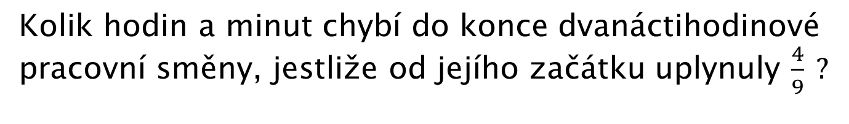
Slovní úlohy
5. Vyřeš slovní úlohu:
Ráno teploměr ukazoval -12°C, pak teplota v průběhu dne stoupla o 4°C, znovu stoupla o 9°C a klesla o 2°C, večer opět teplota klesla o další 4°C.
Vypočítej teplotu, kterou teploměr ukazoval večer.
Vypočítej průměrnou měřenou teplotu za celý den.
6. Vyřeš slovní úlohu.
Kolik hodin a minut chybí do konce dvanáctihodinové pracovní směny, jestliže od jejího začátku uplynuly $\frac{4}{9} ?$

Slide 6
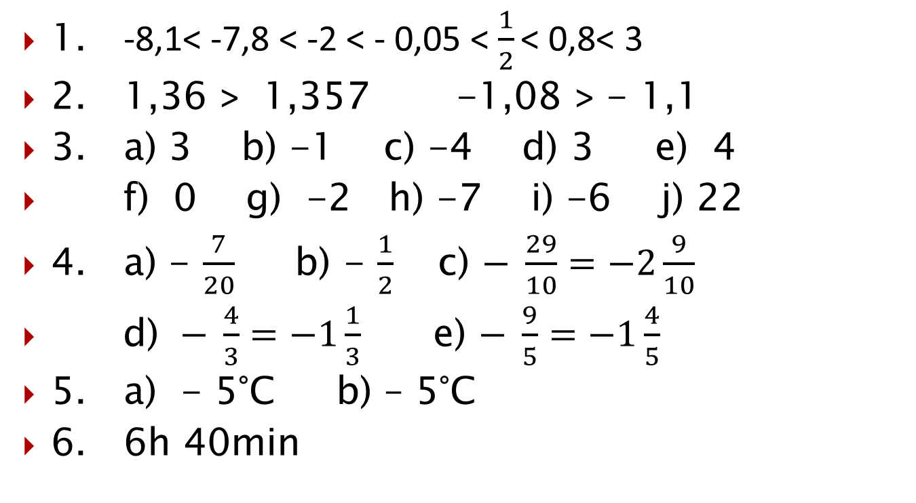
Řešení
1. -8,1< -7,8 < -2 < - 0,05 < $\frac{1}{2}\text{<}\text{ 0,8}\text{<}\text{ 3}$
2. 1,36 > 1,357 -1,08 > - 1,1
3. a) 3 b) -1 c) -4 d) 3 e) 4
f) 0 g) -2 h) -7 i) -6 j) 22
4. a) - $\frac{7}{20}$ b) - $\frac{1}{2}$ c) $− \frac{29}{10}=−2\frac{9}{10}$
d) $− \frac{4}{3}=−1\frac{1}{3}$ e) $− \frac{9}{5}=−1\frac{4}{5}$
5. a) - 5°C b) – 5°C
6. 6h 40min

